Slide 1


Storytelling
con
Microsoft
PowerPoint

Slide 2

No empieces desde cero. Usa plantillas prediseñadas para ...
transformar ideas en presentaciones profesionales, sin estrés

Slide 3




🎨 ¿Qué es una plantilla prediseñada y por qué usarla?
Ahorro de tiempo
Facilita la organización del contenido
Consistencia visual
Diseño sin ser diseñador

Slide 4
No busques la más vistosa,
busca la más clara y funcional.

Slide 5

🧠 Claves para elegir una buena plantilla
  Buen contraste y jerarquía visual
  Estética moderna y profesional
  Sin exceso de animaciones
  Fácil de editar y adaptar
  Alineada con tu tema o audiencia

Slide 6
Captar la atención y enmarcar el problema:
tener ideas no basta, hay que organizarlas.

Slide 7

🧠 Cómo organizar ideas para que se entiendan… y no se olviden
ORGANIZACIÓN del contenido para guiar a tu audiencia.

Slide 8
Mente desordenada
vs. mente estructurada

Slide 9
🧩 ¿Por qué jerarquizar tus ideas lo cambia todo?
Jerarquizar = decidir qué es lo esencial, qué lo apoya y en qué orden se cuenta.
Sin jerarquía, tu mensaje se diluye.
📌 Una presentación sin jerarquía es como una lista de supermercado sin secciones: confusa y fácil de abandonar.

Slide 10
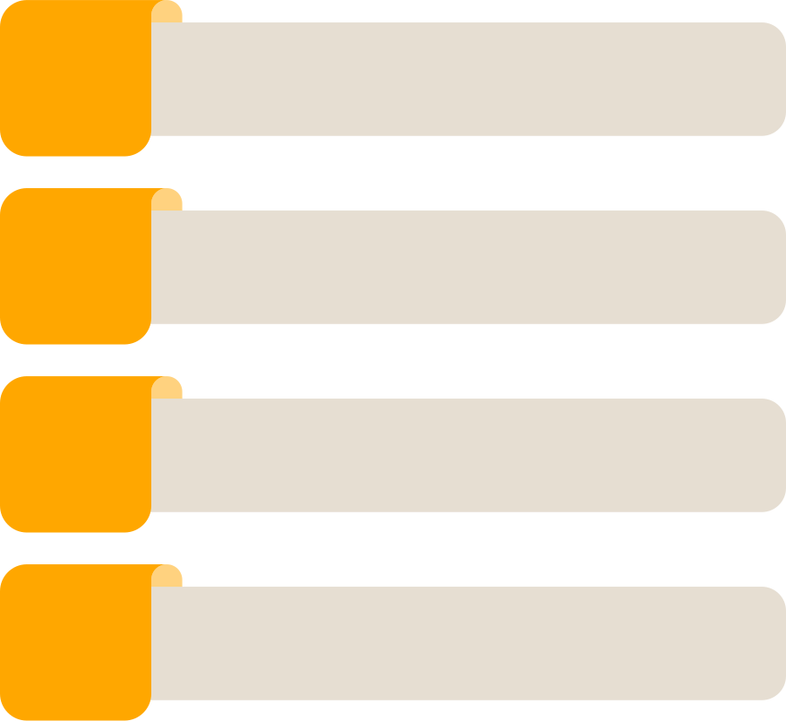
📌 4 claves para ordenar tus ideas con lógica y claridad
Agrupa por bloques temáticos
Una idea, un espacio.
Estructura narrativa
Introducción → desarrollo → cierre.
Una idea clave por diapositiva
Menos es más.
Conectores visuales
Usa colores, flechas, títulos, subtítulos, iconos.

Slide 11
“Si solo recuerdan una cosa de tu presentación…
asegúrate de que sea la correcta.”

Slide 12

💡 El orden da poder a tu mensaje
✔ Organizar tus ideas no es limitar, es amplificar.
✔ El orden comunica, guía y deja huella.

Slide 13
Las presentaciones que impactan
no solo muestran datos, sino que hacen sentir.

Slide 14

📖 El poder del storytelling: más allá de los datos
  Las ideas informan.
  Las historias conectan.
  Y cuando conectas… CONVENCES.

Slide 15
Es el arte de comunicar ideas a través de una narrativa con emoción, conflicto y transformación.
ES EL STORYTELLING

Slide 16


¿Por qué funciona?
Captura la atención desde el primer segundo.
Genera empatía y conexión humana.
Ayuda a visualizar el problema y la solución.
Hace memorable tu mensaje.

Slide 17

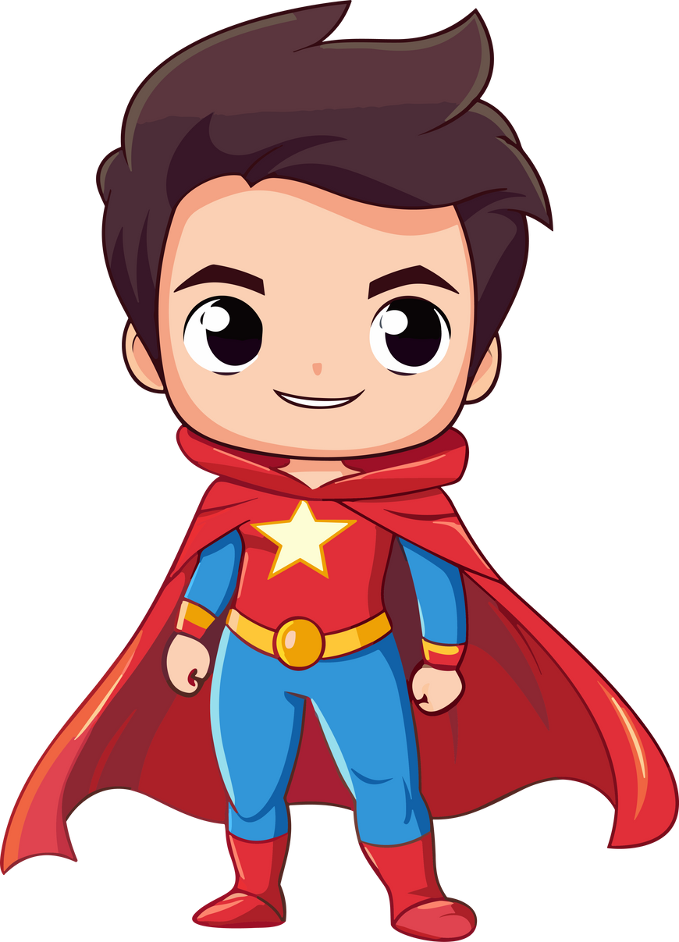


🧩 4 pasos para transformar tu mensaje en historia
Personaje
(¿quién vive el problema?)
Resultado
(¿cómo termina la historia?)
Conflicto
(¿qué le ocurre?)
Cambio
(¿qué solución se aplica?)

Slide 18

🧩 4 pasos para transformar tu mensaje en historia
“Una gerente frustrada…”
“No sabían usar herramientas…”
“Formación digital”
+8 horas ganadas por semana”

Slide 19
Una historia bien colocada potencia
cualquier parte de tu presentación.

Slide 20

🎯 ¿Dónde usar storytelling para más impacto?
para explicar ideas complejas
Inicio
Medio
Final
para captar atención
para dejar huella emocional

Slide 21
Las presentaciones que se recuerdan no solo muestran datos…
hacen sentir.

Slide 22

💬 Una historia bien contada deja huella
✅ No necesitas inventar.
✅ Usa experiencias reales, simples y humanas.
Eso es lo que conecta.

Slide 23
No basta con tener buenos datos o ideas.
Si no sabes presentarlos con claridad visual, tu audiencia se desconecta.

Slide 24
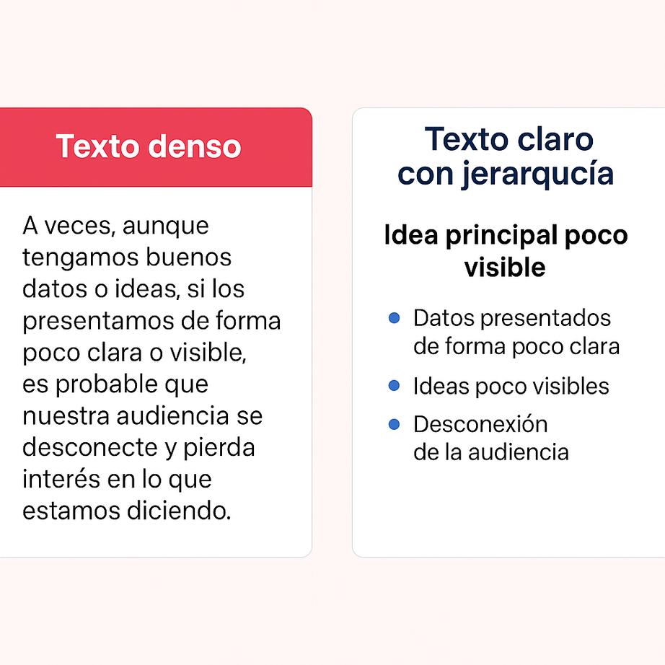

🧱 Títulos, viñetas y estructura: cómo escribir para que te lean y entiendan
El ojo escanea, no lee todo.
Dale mapas, no bloques de texto.
Texto claro con jerarquia

Slide 25
El título debe anticipar qué valor aporta la diapositiva,
no solo qué contiene.

Slide 26


📌 ¿Tu título aporta valor… o solo etiqueta?
Título neutro
Título con INTENCIÓN
“Resultados del proyecto”
“Duplicamos ventas en 6 meses gracias a la automatización”

Slide 27
🔹 Viñetas que cuentan, no que aburren
✅ Empiezan con verbo o sustantivo
✅ Una idea por línea
✅ No más de 5
✅ Frases, no párrafos
❌ "En este punto veremos cómo mejorar..."
✅ "✔ Mejora del rendimiento con herramientas de planificación"
🧠 Claridad = atención

Slide 28
Si alguien ve tu slide 10 segundos sin escucharte,
¿entiende lo esencial?

Slide 29
🧱 Diseña como si tu audiencia no pudiera escucharte
Idea clave (en el título)
Inicio
Apoyo visual o ejemplos
Cuerpo
Aprendizaje o mensaje clave
Final

Slide 30
Cada palabra cuenta.
Cada estructura guía.

Slide 31
💡 Diseñar contenido es editar con intención
🧠 Títulos = dirección
🧩 Viñetas = claridad
📐 Estructura = comprensión rápida

Slide 32
Gráfica sobrecargada
vs. visual limpia con un solo dato destacado.

Slide 33


📊 Cómo resumir datos sin perder el mensaje clave
Las presentaciones no fallan por falta de datos,
sino por no saber qué hacer con ellos.

Slide 34
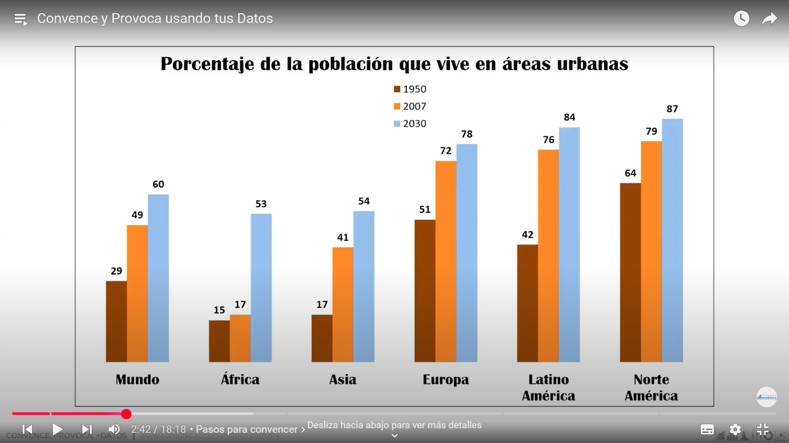


Slide 35
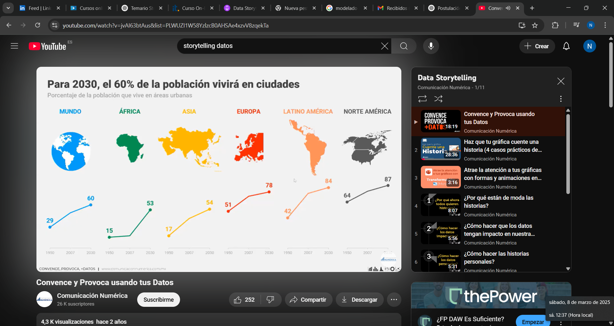


Slide 36
🧠 ¿Tu público necesita verlo todo…
o entender lo importante?

Slide 37

Convertir información densa en ideas claras y accionables
  El exceso de datos = fatiga visual
  Un dato bien enfocado = impacto, claridad, decisión

Slide 38
Si no lo puedes justificar…
ese dato sobra.

Slide 39
🔍 Antes de incluir un dato, pregúntate…
❓ ¿Qué quiero que recuerden?
🧭 ¿Qué decisión quiero influir?
📉 ¿Este gráfico apoya mi mensaje o lo esconde?

Slide 40
Entiendo qué pasó y por qué es importante
Los datos no hablan solos

Slide 41
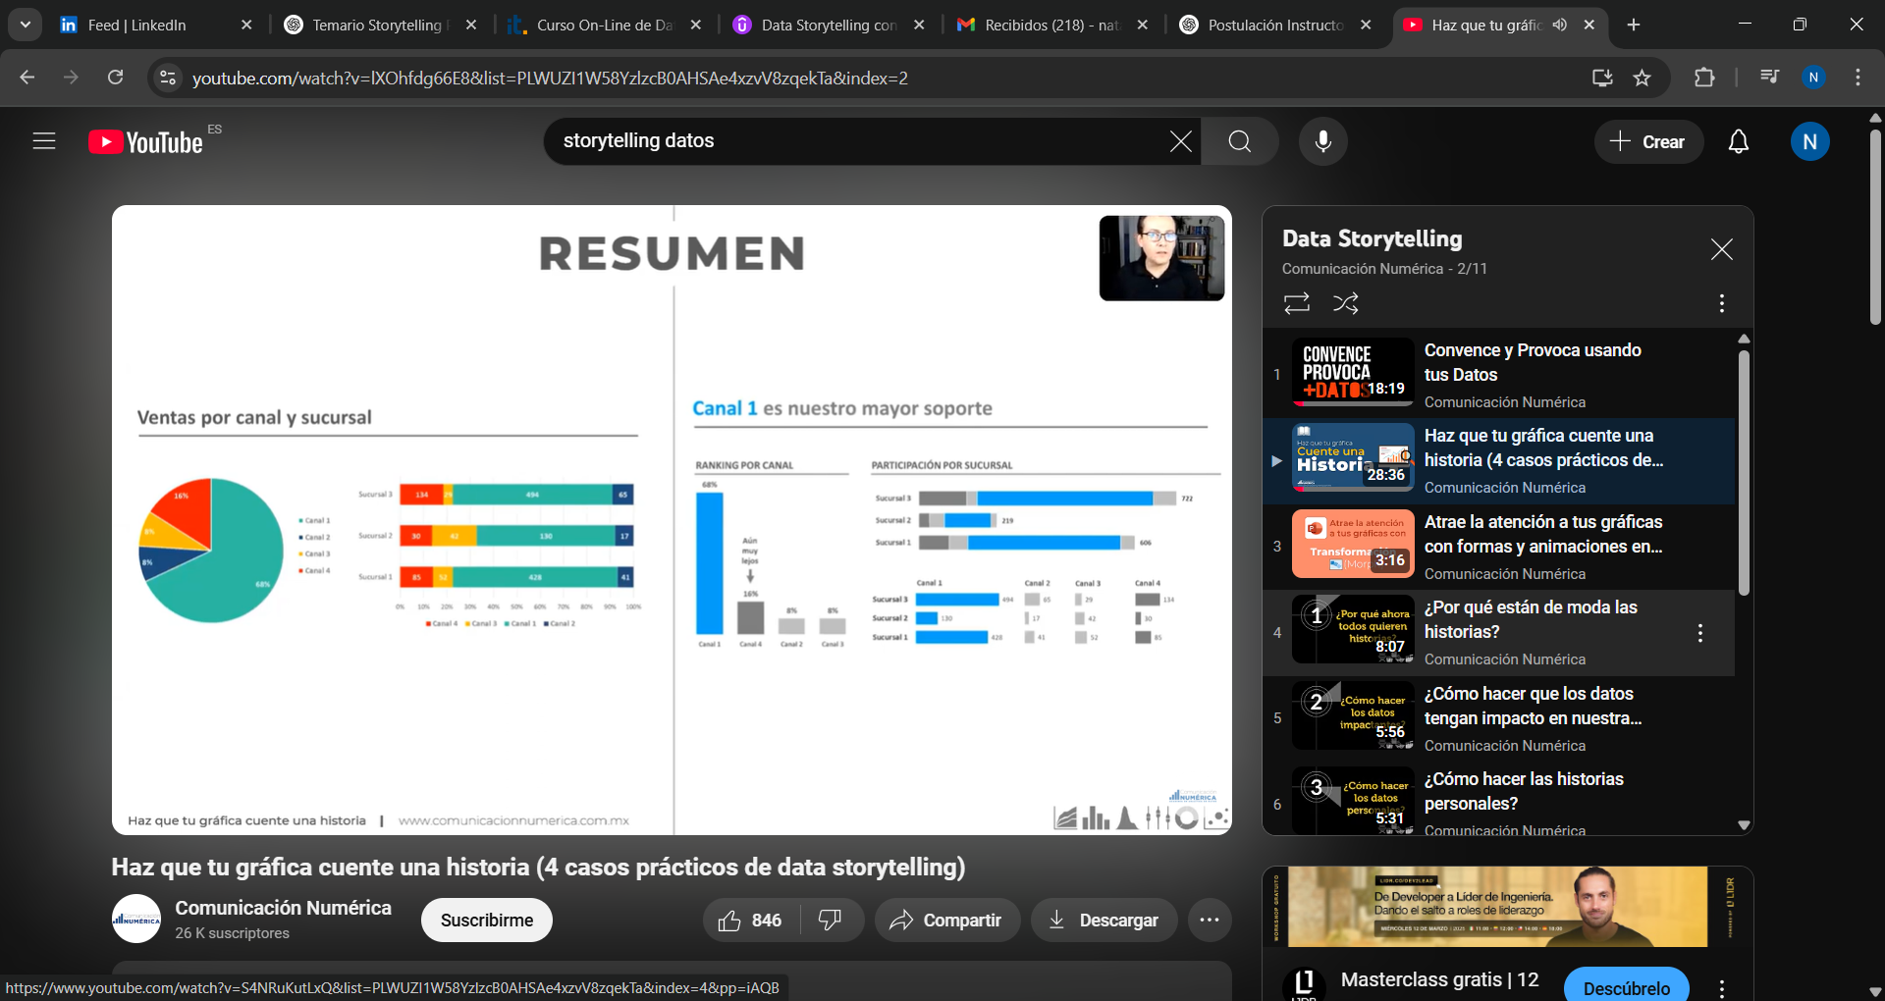
📉 De tabla técnica a mensaje visual

Slide 42
🎯 Resumir no es quitar… es enfocar
✔ Elige solo lo que respalda tu idea
✔ Acompaña con interpretación escrita
✔ Destaca lo esencial con color o forma
❌ No incluyas datos “por si acaso”

Slide 43


